Slide 1




Oud worden, leren en digitaal vormen:
het wat, waarom en hoe
Prof. Em. Walter Leirman
Erevoorzitter Seniornet Vlaanderen
Datum – Naam animator

Slide 2
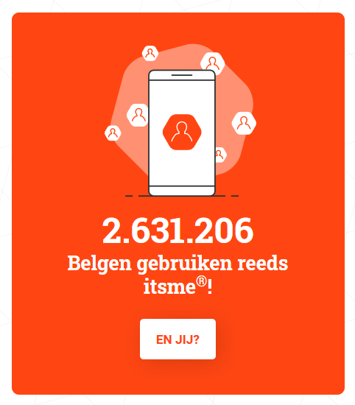
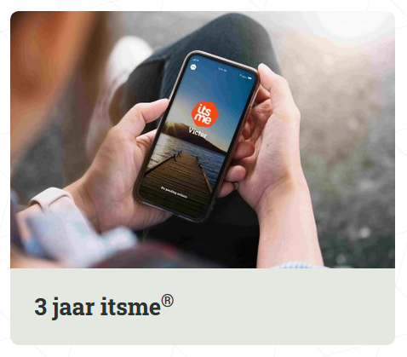
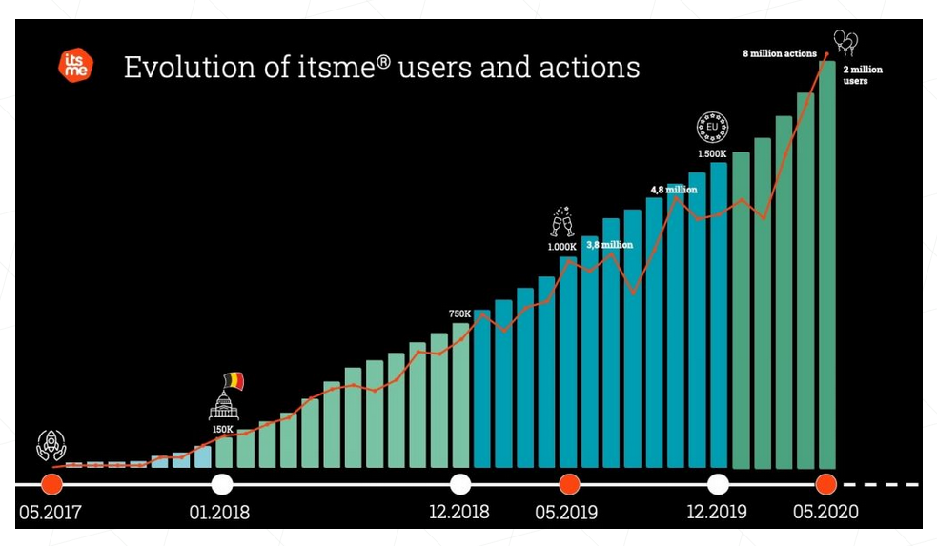
Oud worden, leren en digitaal vormen:
het wat, waarom en hoe
Prof. Em. Walter Leirman
Erevoorzitter Seniornet Vlaanderen

Slide 3

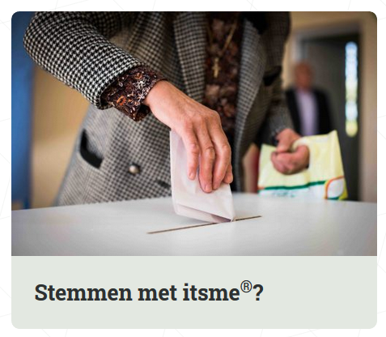
Oud worden, leren en digitaal vormen:
het wat, waarom en hoe
Prof. Em. Walter Leirman
Erevoorzitter Seniornet Vlaanderen

Slide 4
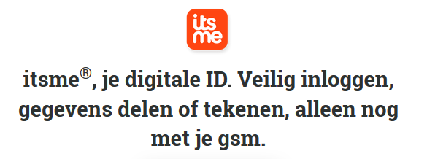

Oud worden, leren en digitaal vormen:
het wat, waarom en hoe
Prof. Em. Walter Leirman
Erevoorzitter Seniornet Vlaanderen

Slide 5
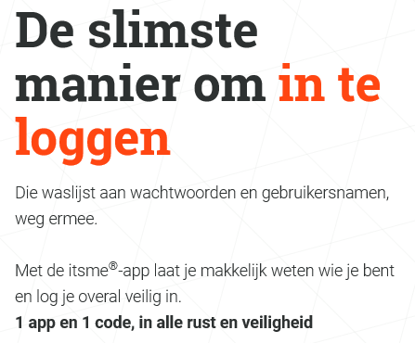
Oud worden, leren en digitaal vormen:
het wat, waarom en hoe
Prof. Em. Walter Leirman
Erevoorzitter Seniornet Vlaanderen

Slide 6

Oud worden, leren en digitaal vormen:
het wat, waarom en hoe
Prof. Em. Walter Leirman
Erevoorzitter Seniornet Vlaanderen

Slide 7

Oud worden, leren en digitaal vormen:
het wat, waarom en hoe
Prof. Em. Walter Leirman
Erevoorzitter Seniornet Vlaanderen

Slide 8


Oud worden, leren en digitaal vormen:
het wat, waarom en hoe
Prof. Em. Walter Leirman
Erevoorzitter Seniornet Vlaanderen

Slide 9
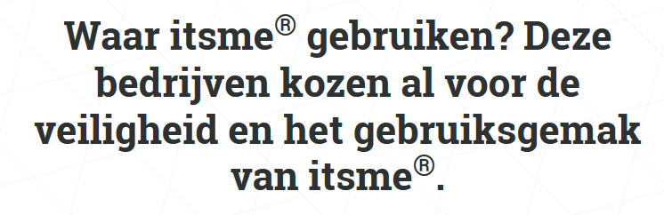
Oud worden, leren en digitaal vormen:
het wat, waarom en hoe
Prof. Em. Walter Leirman
Erevoorzitter Seniornet Vlaanderen

Slide 10

Oud worden, leren en digitaal vormen:
het wat, waarom en hoe
Prof. Em. Walter Leirman
Erevoorzitter Seniornet Vlaanderen

Slide 11

Oud worden, leren en digitaal vormen:
het wat, waarom en hoe
Prof. Em. Walter Leirman
Erevoorzitter Seniornet Vlaanderen

Slide 12

Oud worden, leren en digitaal vormen:
het wat, waarom en hoe
Prof. Em. Walter Leirman
Erevoorzitter Seniornet Vlaanderen

Slide 13

Oud worden, leren en digitaal vormen:
het wat, waarom en hoe
Prof. Em. Walter Leirman
Erevoorzitter Seniornet Vlaanderen

Slide 14

Oud worden, leren en digitaal vormen:
het wat, waarom en hoe
Prof. Em. Walter Leirman
Erevoorzitter Seniornet Vlaanderen

Slide 15

Oud worden, leren en digitaal vormen:
het wat, waarom en hoe
Prof. Em. Walter Leirman
Erevoorzitter Seniornet Vlaanderen

Slide 16

Oud worden, leren en digitaal vormen:
het wat, waarom en hoe
Prof. Em. Walter Leirman
Erevoorzitter Seniornet Vlaanderen

Slide 17

Oud worden, leren en digitaal vormen:
het wat, waarom en hoe
Prof. Em. Walter Leirman
Erevoorzitter Seniornet Vlaanderen

Slide 18

Oud worden, leren en digitaal vormen:
het wat, waarom en hoe
Prof. Em. Walter Leirman
Erevoorzitter Seniornet Vlaanderen

Slide 19

Oud worden, leren en digitaal vormen:
het wat, waarom en hoe
Prof. Em. Walter Leirman
Erevoorzitter Seniornet Vlaanderen

Slide 20

Oud worden, leren en digitaal vormen:
het wat, waarom en hoe
Prof. Em. Walter Leirman
Erevoorzitter Seniornet Vlaanderen

Slide 21
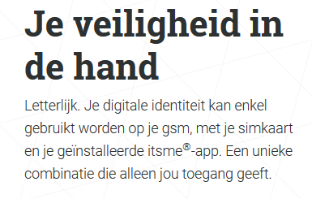

Oud worden, leren en digitaal vormen:
het wat, waarom en hoe
Prof. Em. Walter Leirman
Erevoorzitter Seniornet Vlaanderen

Slide 22
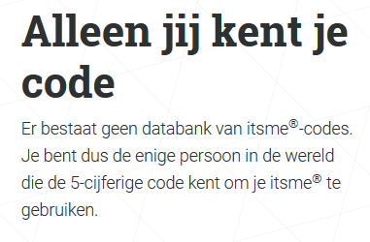

Oud worden, leren en digitaal vormen:
het wat, waarom en hoe
Prof. Em. Walter Leirman
Erevoorzitter Seniornet Vlaanderen

Slide 23
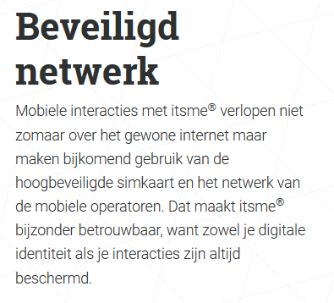

Oud worden, leren en digitaal vormen:
het wat, waarom en hoe
Prof. Em. Walter Leirman
Erevoorzitter Seniornet Vlaanderen

Slide 24


Oud worden, leren en digitaal vormen:
het wat, waarom en hoe
Prof. Em. Walter Leirman
Erevoorzitter Seniornet Vlaanderen

Slide 25




Slide 26

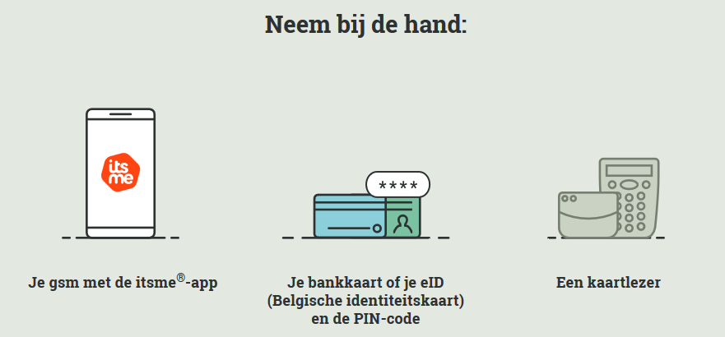
Oud worden, leren en digitaal vormen:
het wat, waarom en hoe
Prof. Em. Walter Leirman
Erevoorzitter Seniornet Vlaanderen

Slide 27

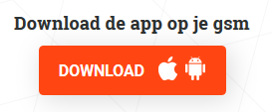
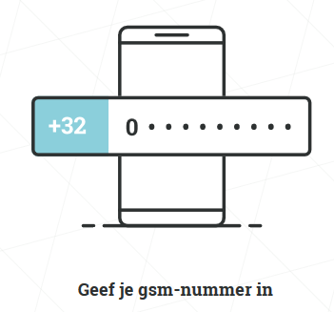
Oud worden, leren en digitaal vormen:
het wat, waarom en hoe
Prof. Em. Walter Leirman
Erevoorzitter Seniornet Vlaanderen

Slide 28
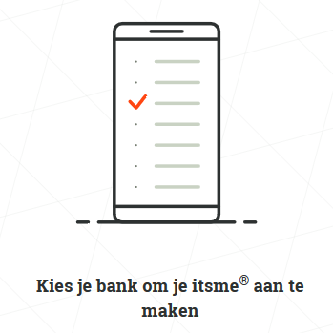
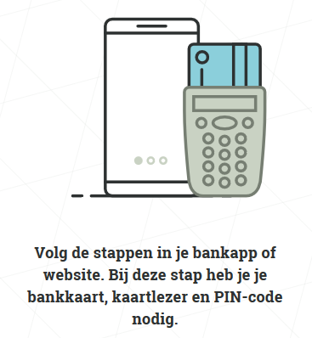
Oud worden, leren en digitaal vormen:
het wat, waarom en hoe
Prof. Em. Walter Leirman
Erevoorzitter Seniornet Vlaanderen

Slide 29
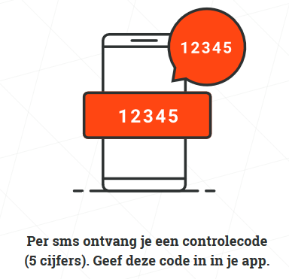
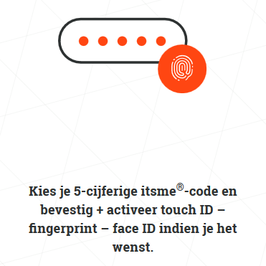
Oud worden, leren en digitaal vormen:
het wat, waarom en hoe
Prof. Em. Walter Leirman
Erevoorzitter Seniornet Vlaanderen

Slide 30


Oud worden, leren en digitaal vormen:
het wat, waarom en hoe
Prof. Em. Walter Leirman
Erevoorzitter Seniornet Vlaanderen

Slide 31
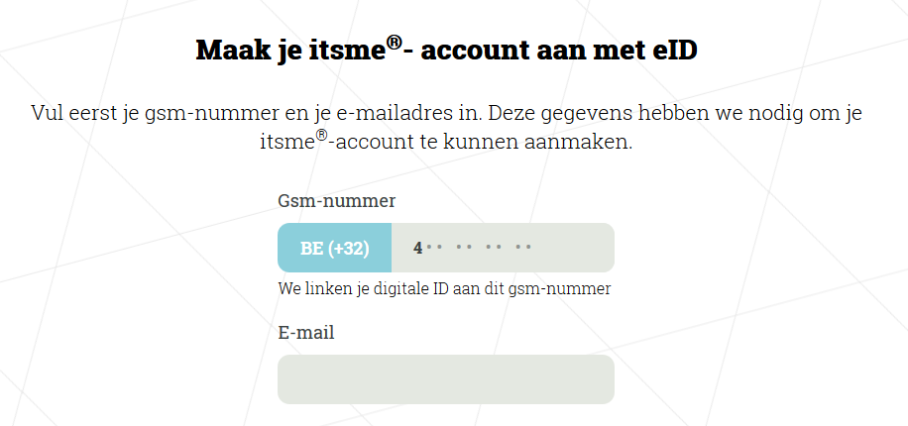
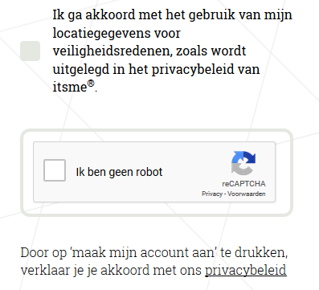
Oud worden, leren en digitaal vormen:
het wat, waarom en hoe
Prof. Em. Walter Leirman
Erevoorzitter Seniornet Vlaanderen

Slide 32
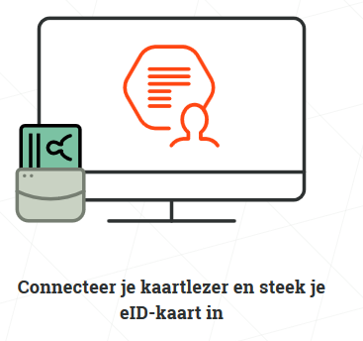
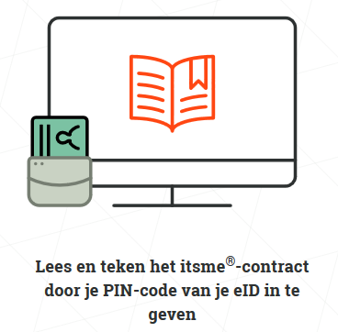
Oud worden, leren en digitaal vormen:
het wat, waarom en hoe
Prof. Em. Walter Leirman
Erevoorzitter Seniornet Vlaanderen

Slide 33
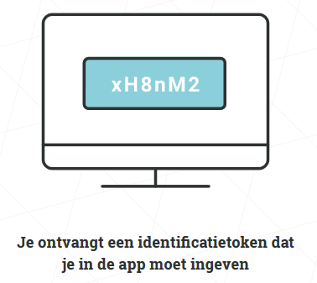
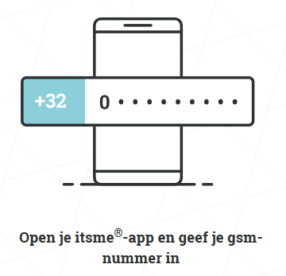
Oud worden, leren en digitaal vormen:
het wat, waarom en hoe
Prof. Em. Walter Leirman
Erevoorzitter Seniornet Vlaanderen

Slide 34
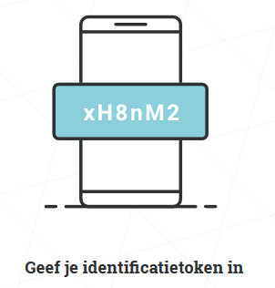
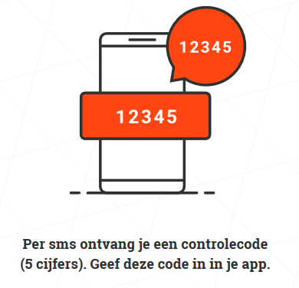
Oud worden, leren en digitaal vormen:
het wat, waarom en hoe
Prof. Em. Walter Leirman
Erevoorzitter Seniornet Vlaanderen

Slide 35
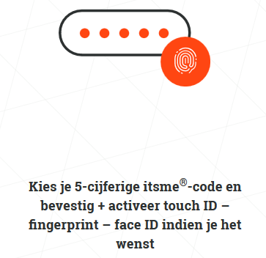
Oud worden, leren en digitaal vormen:
het wat, waarom en hoe
Prof. Em. Walter Leirman
Erevoorzitter Seniornet Vlaanderen

Slide 36
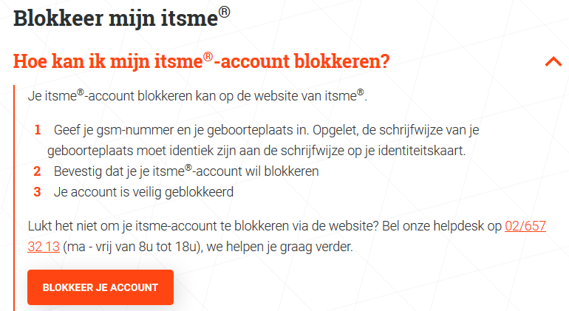
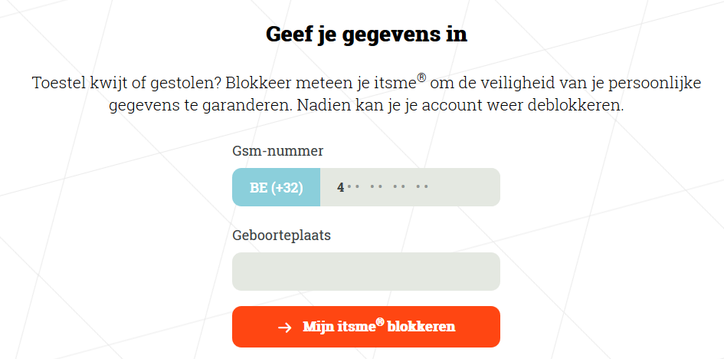
Oud worden, leren en digitaal vormen:
het wat, waarom en hoe
Prof. Em. Walter Leirman
Erevoorzitter Seniornet Vlaanderen

Slide 37
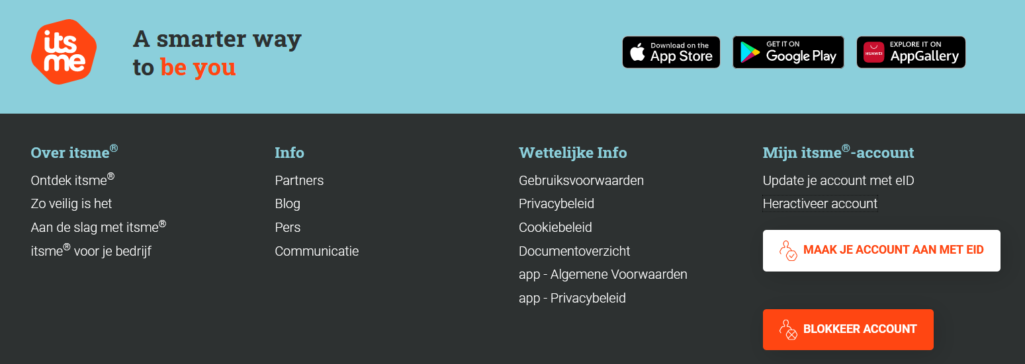
Oud worden, leren en digitaal vormen:
het wat, waarom en hoe
Prof. Em. Walter Leirman
Erevoorzitter Seniornet Vlaanderen

Slide 38
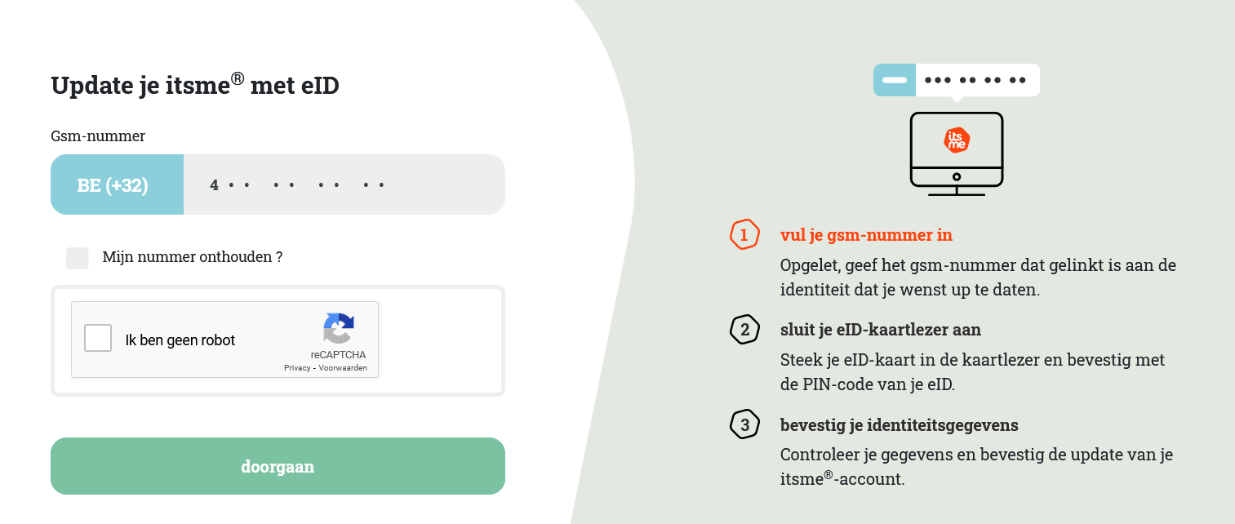
Oud worden, leren en digitaal vormen:
het wat, waarom en hoe
Prof. Em. Walter Leirman
Erevoorzitter Seniornet Vlaanderen

Slide 39
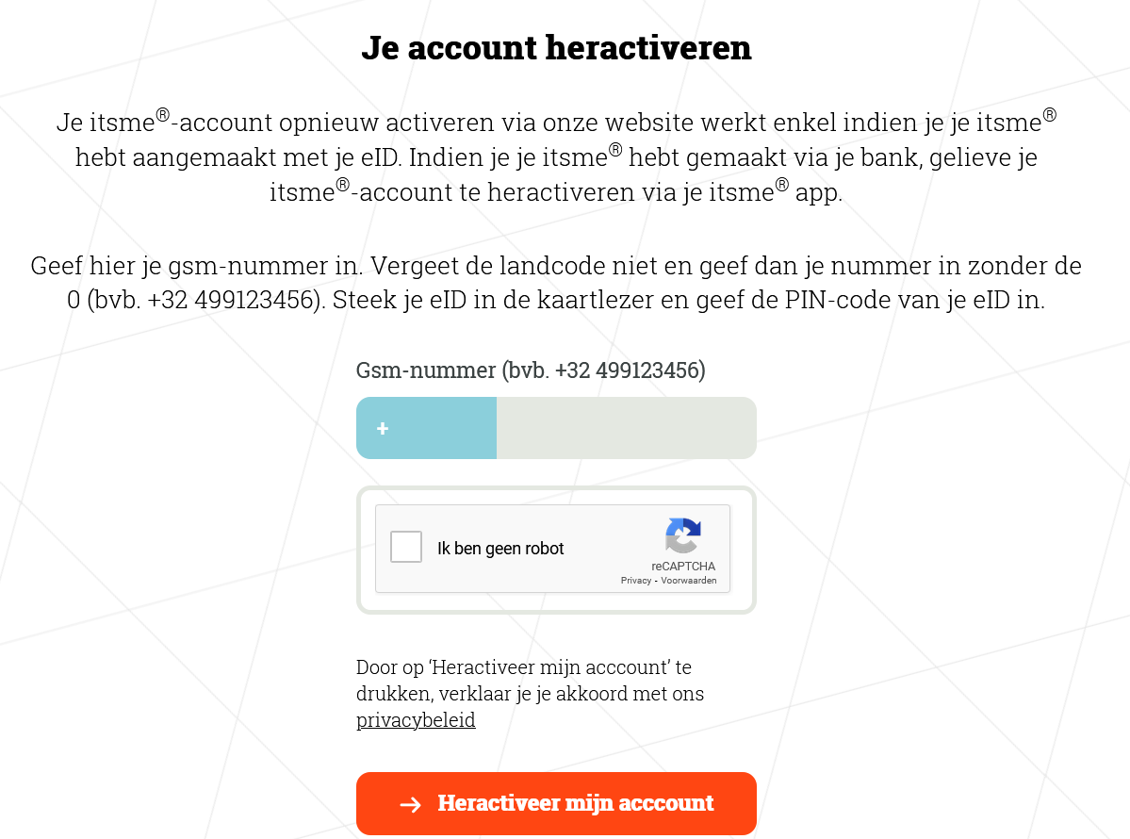
Oud worden, leren en digitaal vormen:
het wat, waarom en hoe
Prof. Em. Walter Leirman
Erevoorzitter Seniornet Vlaanderen

Slide 40
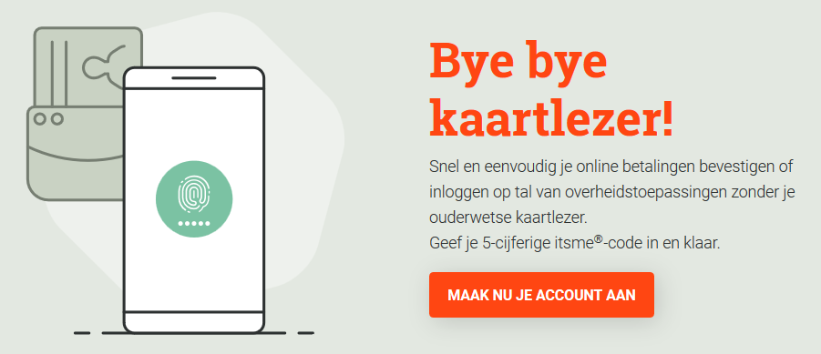
Oud worden, leren en digitaal vormen:
het wat, waarom en hoe
Prof. Em. Walter Leirman
Erevoorzitter Seniornet Vlaanderen

Slide 41



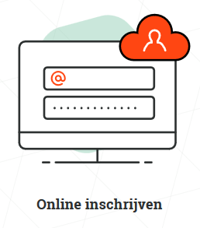
Oud worden, leren en digitaal vormen:
het wat, waarom en hoe
Prof. Em. Walter Leirman
Erevoorzitter Seniornet Vlaanderen

Slide 42
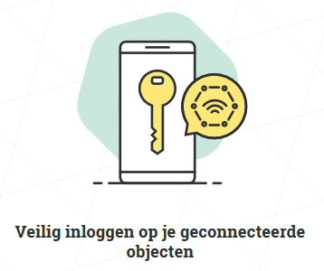
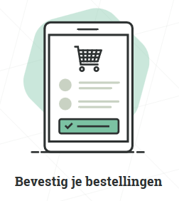
Oud worden, leren en digitaal vormen:
het wat, waarom en hoe
Prof. Em. Walter Leirman
Erevoorzitter Seniornet Vlaanderen

Slide 43
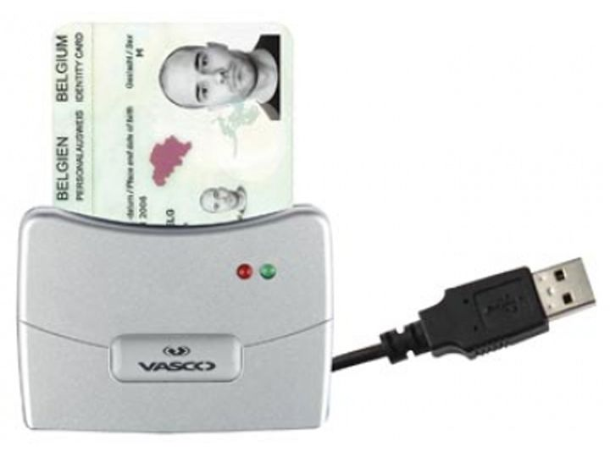
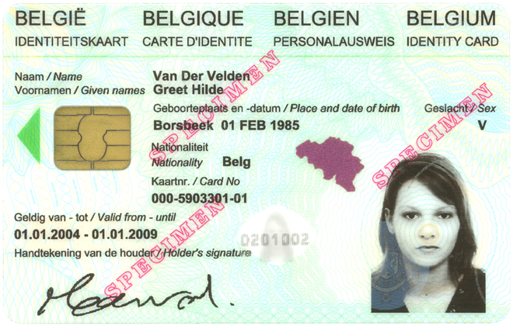
Oud worden, leren en digitaal vormen:
het wat, waarom en hoe
itsme-account aanmaken
met eID
Prof. Em. Walter Leirman
Erevoorzitter Seniornet Vlaanderen

Slide 44
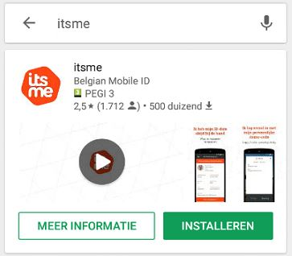
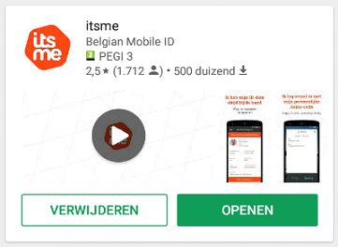
Oud worden, leren en digitaal vormen:
het wat, waarom en hoe
Prof. Em. Walter Leirman
Erevoorzitter Seniornet Vlaanderen

Slide 45
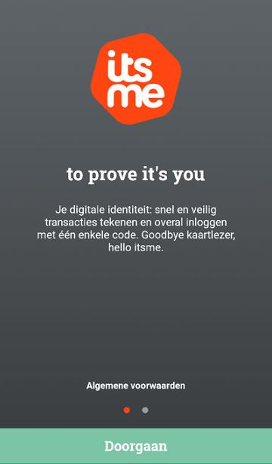
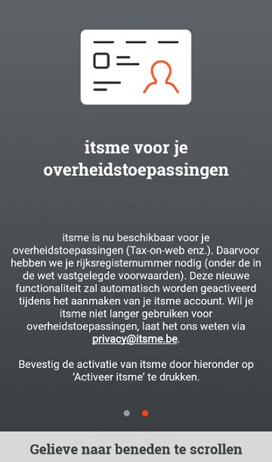
Oud worden, leren en digitaal vormen:
het wat, waarom en hoe
Prof. Em. Walter Leirman
Erevoorzitter Seniornet Vlaanderen

Slide 46
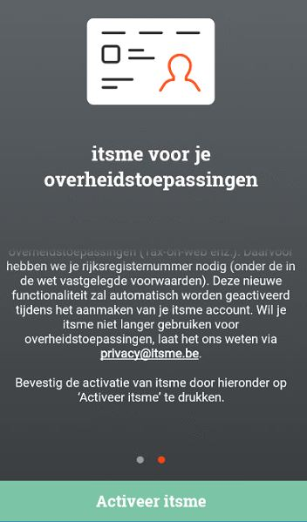
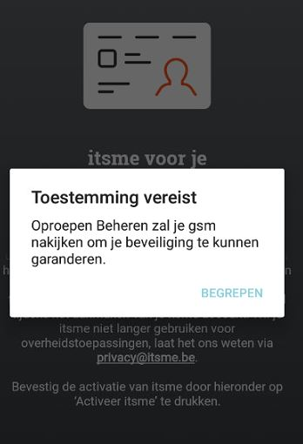
Oud worden, leren en digitaal vormen:
het wat, waarom en hoe
Prof. Em. Walter Leirman
Erevoorzitter Seniornet Vlaanderen

Slide 47
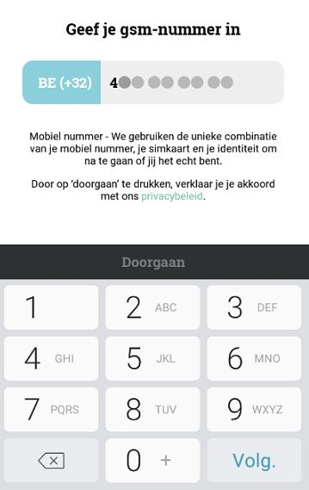
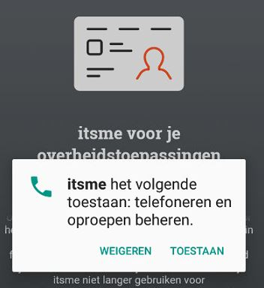
Oud worden, leren en digitaal vormen:
het wat, waarom en hoe
Prof. Em. Walter Leirman
Erevoorzitter Seniornet Vlaanderen

Slide 48
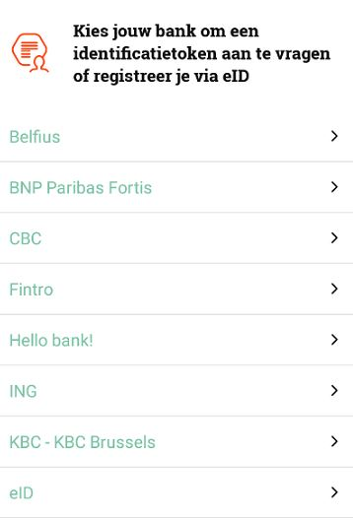
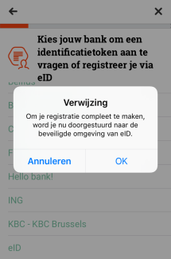
Oud worden, leren en digitaal vormen:
het wat, waarom en hoe
Prof. Em. Walter Leirman
Erevoorzitter Seniornet Vlaanderen

Slide 49
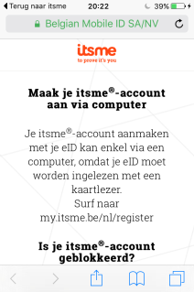
Oud worden, leren en digitaal vormen:
het wat, waarom en hoe
Prof. Em. Walter Leirman
Erevoorzitter Seniornet Vlaanderen

Slide 50
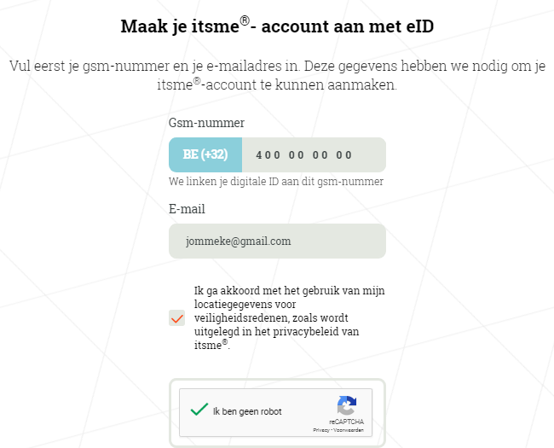
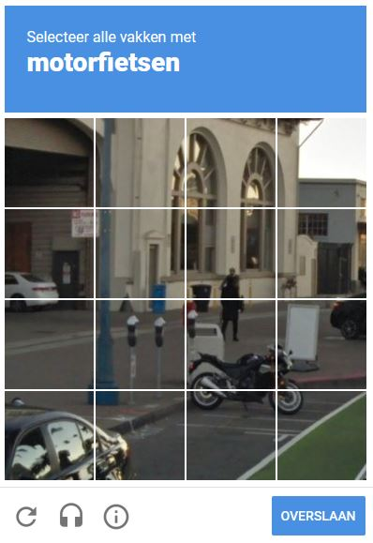
Oud worden, leren en digitaal vormen:
het wat, waarom en hoe
Prof. Em. Walter Leirman
Erevoorzitter Seniornet Vlaanderen

Slide 51


Oud worden, leren en digitaal vormen:
het wat, waarom en hoe
Prof. Em. Walter Leirman
Erevoorzitter Seniornet Vlaanderen

Slide 52

Oud worden, leren en digitaal vormen:
het wat, waarom en hoe
Prof. Em. Walter Leirman
Erevoorzitter Seniornet Vlaanderen

Slide 53

Oud worden, leren en digitaal vormen:
het wat, waarom en hoe
Prof. Em. Walter Leirman
Erevoorzitter Seniornet Vlaanderen

Slide 54


Oud worden, leren en digitaal vormen:
het wat, waarom en hoe
Prof. Em. Walter Leirman
Erevoorzitter Seniornet Vlaanderen

Slide 55


Oud worden, leren en digitaal vormen:
het wat, waarom en hoe
Prof. Em. Walter Leirman
Erevoorzitter Seniornet Vlaanderen

Slide 56


Oud worden, leren en digitaal vormen:
het wat, waarom en hoe
Prof. Em. Walter Leirman
Erevoorzitter Seniornet Vlaanderen

Slide 57


Oud worden, leren en digitaal vormen:
het wat, waarom en hoe
Prof. Em. Walter Leirman
Erevoorzitter Seniornet Vlaanderen

Slide 58
Oud worden, leren en digitaal vormen:
het wat, waarom en hoe
Enkele concrete toepassingen
Prof. Em. Walter Leirman
Erevoorzitter Seniornet Vlaanderen

Slide 59

Oud worden, leren en digitaal vormen:
het wat, waarom en hoe
www.mybelgium.be
Prof. Em. Walter Leirman
Erevoorzitter Seniornet Vlaanderen

Slide 60

Oud worden, leren en digitaal vormen:
het wat, waarom en hoe
www.mybelgium.be
Prof. Em. Walter Leirman
Erevoorzitter Seniornet Vlaanderen

Slide 61


Oud worden, leren en digitaal vormen:
het wat, waarom en hoe
www.mybelgium.be
Prof. Em. Walter Leirman
Erevoorzitter Seniornet Vlaanderen

Slide 62


Oud worden, leren en digitaal vormen:
het wat, waarom en hoe
Prof. Em. Walter Leirman
Erevoorzitter Seniornet Vlaanderen

Slide 63



Slide 64



Slide 65



Slide 66


Oud worden, leren en digitaal vormen:
het wat, waarom en hoe
www.myminfin.be
Prof. Em. Walter Leirman
Erevoorzitter Seniornet Vlaanderen

Slide 67


Oud worden, leren en digitaal vormen:
het wat, waarom en hoe
www.mypension.be
Prof. Em. Walter Leirman
Erevoorzitter Seniornet Vlaanderen

Slide 68


Oud worden, leren en digitaal vormen:
het wat, waarom en hoe
www.mycareer.be
Prof. Em. Walter Leirman
Erevoorzitter Seniornet Vlaanderen

Slide 69

Oud worden, leren en digitaal vormen:
het wat, waarom en hoe
www.harelbeke.be
Prof. Em. Walter Leirman
Erevoorzitter Seniornet Vlaanderen

Slide 70

Oud worden, leren en digitaal vormen:
het wat, waarom en hoe
www.mijngezondheid.belgie.be
Prof. Em. Walter Leirman
Erevoorzitter Seniornet Vlaanderen

Slide 71


Oud worden, leren en digitaal vormen:
het wat, waarom en hoe
Prof. Em. Walter Leirman
Erevoorzitter Seniornet Vlaanderen

